Slide 1
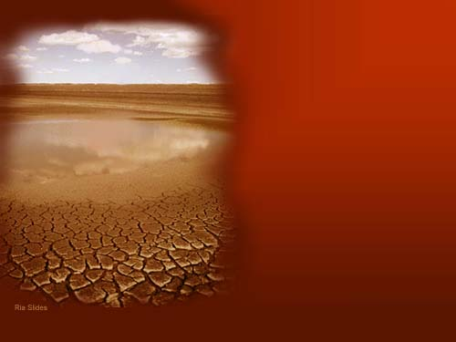




Crimini Ambientali
Italia y Argentina
Gustavo Gómez
Ex Procuratore Generale di Tucumán antoniogustavogomez@yahoo.com
+54 3815008573
gustavogomez.ar
Justicia por mano propia
@fiscalgustavogomez
@fiscalgomezok
@exfiscalgustavogomezok

Slide 2
Reati ambientali in Italia
Aspetto | Descrizione
Legge penale di base | Legge n. 68/2015 (introduzione di 5 reati ambientali nel Codice Penale)
Reati previsti | Inquinamento, disastro ambientale, radioattività, impedimento al controllo, omissione di bonifica
Precedenti normativi | Legge Merli (acque), regolamenti sull’aria (1966)
Responsabilità delle imprese | D.lgs. 231/2001 modificato per includere i reati ambientali
Fenomeno contestuale | "Ecomafie" (criminalità organizzata che sfrutta attività ambientali)
Evoluzione recente | Aumento costante di denunce e arresti negli ultimi anni

Slide 3
Reati Ambientali in Argentina
Aspetto | Descrizione
Legge penale di base | Legge n. 24.051(Nel nostro codice penale non sono previsti reati ambientali)
Reati previsti | Solo i reati di contaminazione con rifiuti
Precedenti normativi | non abbiamo
Responsabilità delle imprese | Non dall'entità giuridica ma dalle autorità aziendali.
Fenomeno contestuale | Saccheggio delle risorse naturali e violazione dei diritti dei popoli indigeni
Evoluzione recente | Aumento costante di denunce ma non ci sono statistiche

Slide 4
Norme Internazionali - Argentina
1) Convenzione Americana sui Diritti Economici, Sociali e Culturali (Art. 11)
2) Risoluzione ONU A/RES/64/292 → riconosce l’acqua come diritto umano
3) Trattato di Costa Rica
4) Trattato di Escazu
5) Trattato di Roma

Slide 5
Proposta di interpretazione del Trattato di Roma per giudicare i crimini ambientali come crimini contro l'umanità
Definizione (Trattato di Roma, Art. 7):
Sfruttamento sistematico dell’ambiente con danni gravi e duraturi, con consenso esplicito o implicito dello Stato
• Imprescrittibilità
• Autoria mediata
• Giurisdizione universale
• Persone fisiche responsabili

Slide 6
Ecocidio
Definizione (Stop Ecocide Foundation):
“Qualsiasi atto illecito o arbitrario compiuto con la consapevolezza che causerà danni gravi, estesi o duraturi all’ambiente.”

